Slide 1
养成读报的好习惯
苏教版六年级语文上册第七单元

Slide 2
预习提示：
1、自读课文，了解部分词语
2、默读课文，想想课文讲了哪几方面的内容。
3、再读课文，看看有什么新收获新发现，写出自己的见解。

Slide 3
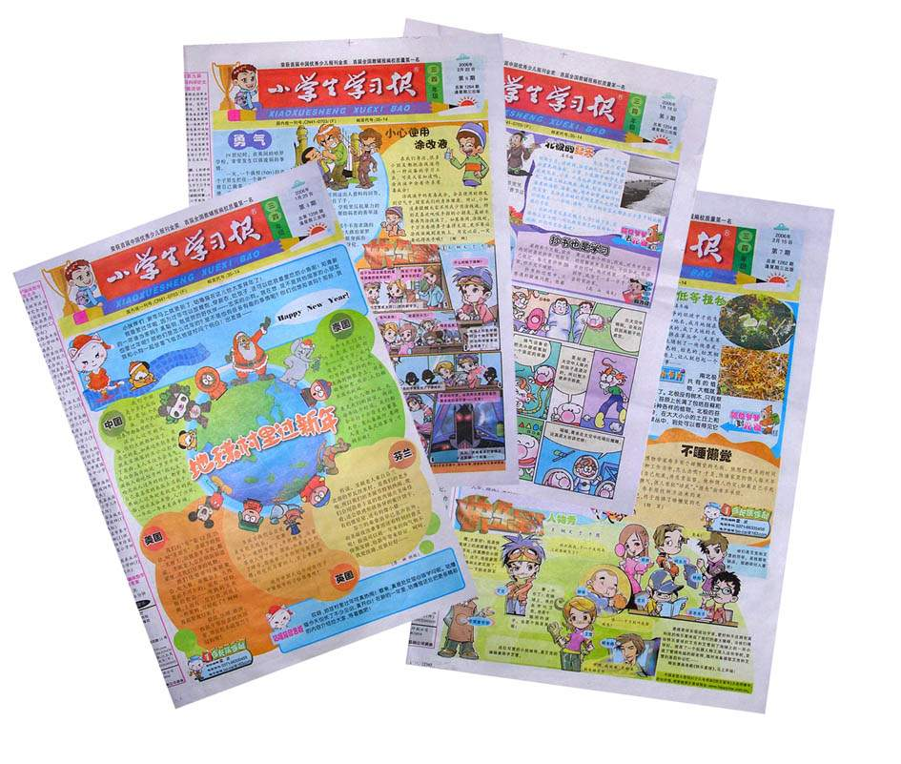

Slide 4
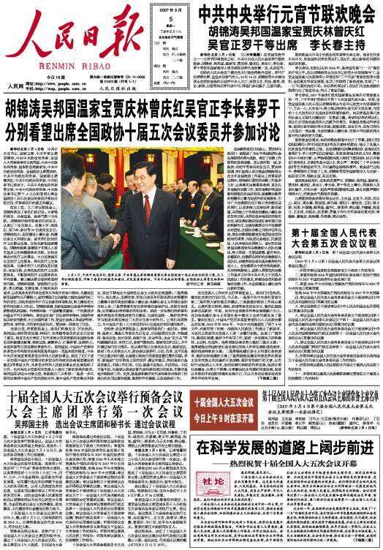

Slide 5
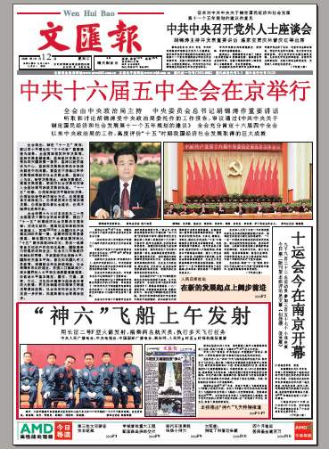

Slide 8

实践活动：
我是读报剪报小标兵

